Slide 1
数学习题选讲
lsy

Slide 2
难度标签
分为 易 中 难，分别表示 属于基础知识 / 需要一点转化 / 需要很多转化。
如果目标是获得 CSP-S / NOIP 一等奖，应该要求听懂大部分 中 的题目。
如果目标是进入省队，应该要求听懂绝大多数题目。
难度与洛谷难度没有联系，是笔者的主观见解。

Slide 3
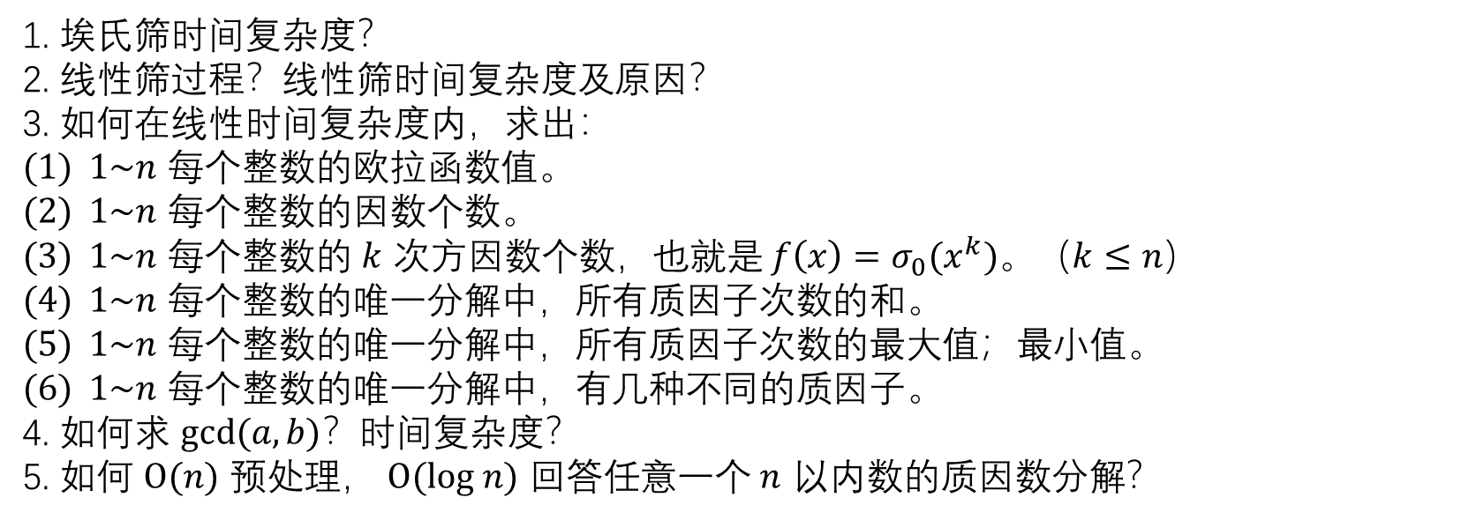
知识回顾：筛法与整除
1. 埃氏筛时间复杂度？
2. 线性筛过程？线性筛时间复杂度及原因？
3. 如何在线性时间复杂度内，求出：
$1\sim n$ 每个整数的欧拉函数值。
$1\sim n$ 每个整数的因数个数。
$1\sim n$ 每个整数的 $k$ 次方因数个数，也就是 $f\left(x\right)=σ_{0}(x^{k})$。（$k≤n$）
$1\sim n$ 每个整数的唯一分解中，所有质因子次数的和。
$1\sim n$ 每个整数的唯一分解中，所有质因子次数的最大值；最小值。
$1\sim n$ 每个整数的唯一分解中，有几种不同的质因子。
4. 如何求 $gcd⁡(a,b)$？时间复杂度？
5. 如何 $O(n)$ 预处理， $O(log n)$ 回答任意一个 $n$ 以内数的质因数分解？

Slide 4
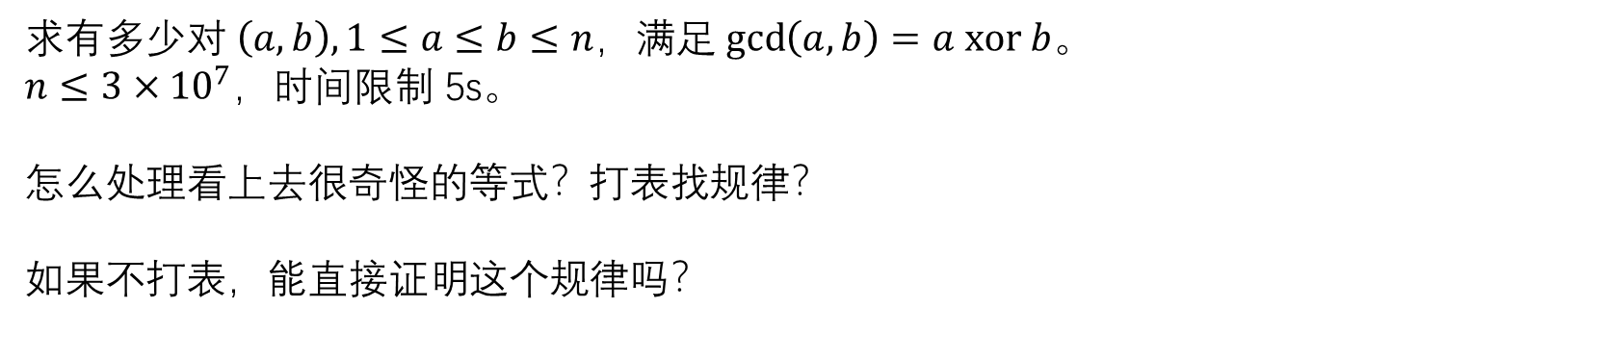
例题：UVA12716 [易]
求有多少对 $\left(a,b\right), 1≤a≤b≤n$，满足 $\gcd\left(a,b\right)=a xor b$。
$n≤3×{10}^{7}$，时间限制 5s。
怎么处理看上去很奇怪的等式？打表找规律？
如果不打表，能直接证明这个规律吗？

Slide 5

补充知识：几个不等式
gcd：
$$\gcd\left(a,b\right)≤min⁡(a,b)$$
$$a≠b→gcd\left(a,b\right)≤min⁡(a,b)/2$$
$$a≠b→gcd\left(a,b\right)≤|a−b|$$
lcm 同理。
位运算：
$$\left|a−b\right|≤a xor b≤a+b$$
$$\max\left(a,b\right)≤a or b≤a+b$$
$$a and b≤min⁡(a,b)$$
$$a and b≤a xor b≤a or b$$
其它：
$$a≥b→a mod b{≤a/2}$$

Slide 6
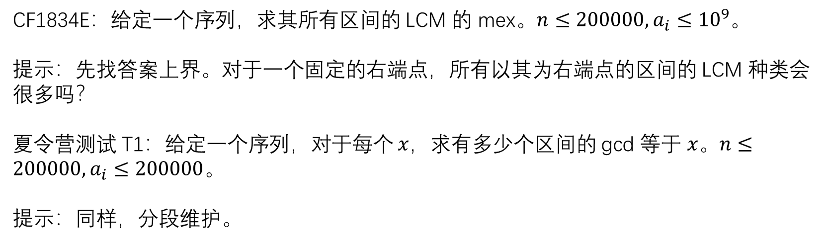
几道与 gcd 不等式有关的例题 [易]
CF1834E：给定一个序列，求其所有区间的 LCM 的 mex。$n≤200000,a_{i}≤{10}^{9}$。
提示：先找答案上界。对于一个固定的右端点，所有以其为右端点的区间的 LCM 种类会很多吗？
夏令营测试 T1：给定一个序列，对于每个 $x$，求有多少个区间的 gcd 等于 $x$。$n≤200000,a_{i}≤200000$。
提示：同样，分段维护。

Slide 7



补充知识：gcd 与差分 [易]
$$\gcd\left(a,b\right)=gcd⁡(b, a±b)$$
$$\gcd\left(a,b,c\right)=gcd⁡(a, b−a,c−a)$$
$$\gcd\left(a,b,c\right)=gcd⁡(a, b−a,c−b)$$
两道例题：
[CF1548B]
$$n≤2×{10}^{5},a_{i}≤{10}^{9}$$
[CF1458A]
$$n≤2×{10}^{5},a_{i},b_{j}≤{10}^{18}$$

Slide 8
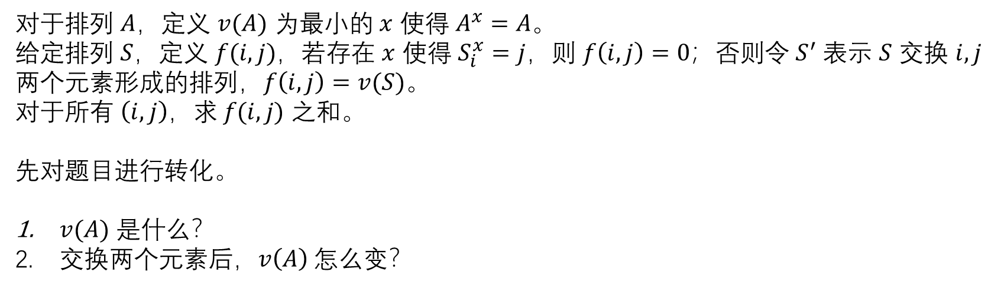
例题：P8338 [中 / 难]
对于排列 $A$，定义 $v(A)$ 为最小的 $x$ 使得 $A^{x}=A$。
给定排列 $S$，定义 $f(i,j)，$若存在 $x$ 使得 $S_{i}^{x}=j$，则 $f\left(i,j\right)=0$；否则令 $S^{′} 表示$ $S$ 交换 $i,j$ 两个元素形成的排列，$f\left(i,j\right)=v(S)$。
对于所有 $\left(i,j\right)，求 f(i,j)$ 之和。
先对题目进行转化。
$v(A)$ 是什么？
交换两个元素后，$v\left(A\right)$ 怎么变？

Slide 9
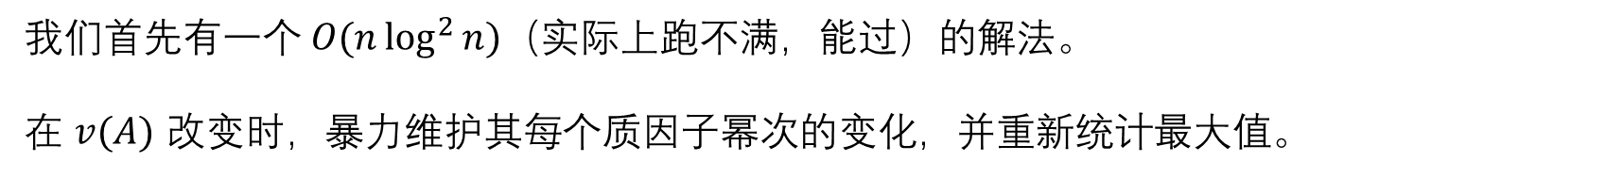
例题：P8338 [难]
我们首先有一个 $O(n\log^{2}{n})（$实际上跑不满，能过）的解法。
在 $v(A)$ 改变时，暴力维护其每个质因子幂次的变化，并重新统计最大值。

Slide 10
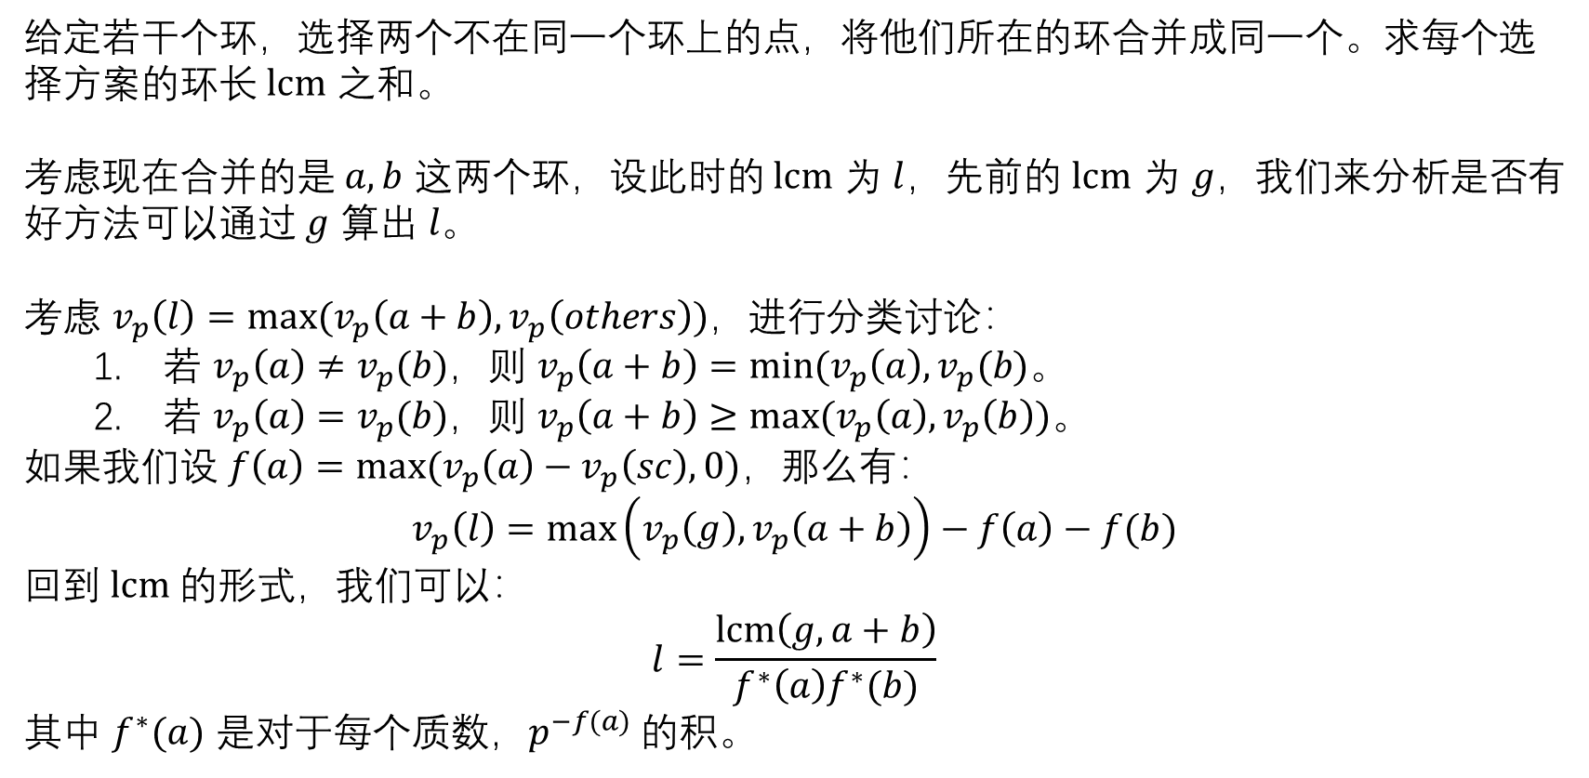
* 例题：P8338 cont.
给定若干个环，选择两个不在同一个环上的点，将他们所在的环合并成同一个。求每个选择方案的环长 $lcm$ 之和。
考虑现在合并的是 $a,b$ 这两个环，设此时的 $lcm$ 为 $l$，先前的 $lcm$ 为 $g$，我们来分析是否有好方法可以通过 $g$ 算出 $l。$
考虑 $v_{p}\left(l\right)=max(v_{p}\left(a+b\right),v_{p}\left(others\right))$，进行分类讨论：
若 $v_{p}\left(a\right)≠v_{p}(b)$，则 $v_{p}\left(a+b\right)=min(v_{p}\left(a\right),v_{p}(b)。$
若 $v_{p}\left(a\right)=v_{p}(b)，$则 $v_{p}\left(a+b\right)≥max(v_{p}\left(a\right),v_{p}\left(b\right))。$
如果我们设 $f\left(a\right)=max(v_{p}\left(a\right)−v_{p}\left(sc\right),0)$，那么有：
$$v_{p}\left(l\right)=max\left(v_{p}\left(g\right),v_{p}\left(a+b\right)\right)−f\left(a\right)−f(b)$$
回到$lcm$的形式，我们可以：
$$l=\frac{lcm\left(g,a+b\right)}{f^{∗}\left(a\right)f^{∗}(b)}$$
其中 $f^{∗}(a)$ 是对于每个质数，$p^{−f(a)}$ 的积。

Slide 11
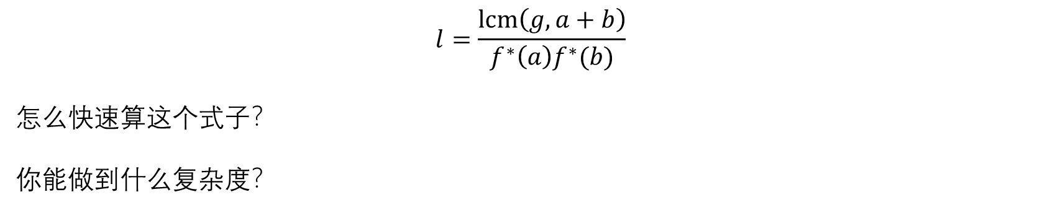
* 例题：P8338 cont.
$$l=\frac{lcm\left(g,a+b\right)}{f^{∗}\left(a\right)f^{∗}(b)}$$
怎么快速算这个式子？
你能做到什么复杂度？

Slide 12
知识回顾：扩展欧几里得算法
1. 手推一遍 exgcd 式子。
2. exgcd 的解范围有保证吗？
3. 如何用 exgcd 解决同余方程的合并？

Slide 13
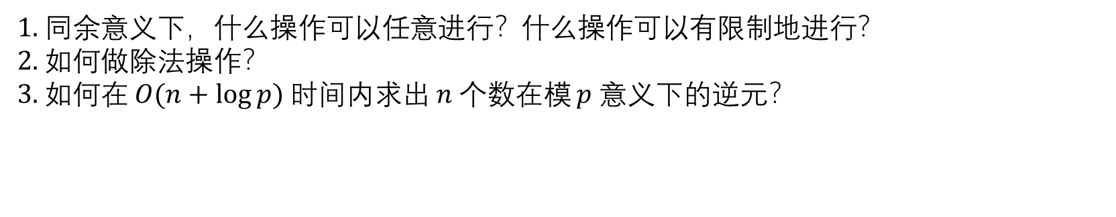
知识回顾：同余
1. 同余意义下，什么操作可以任意进行？什么操作可以有限制地进行？
2. 如何做除法操作？
3. 如何在 $O(n+\log{p})$ 时间内求出 $n$ 个数在模 $p$ 意义下的逆元？

Slide 14
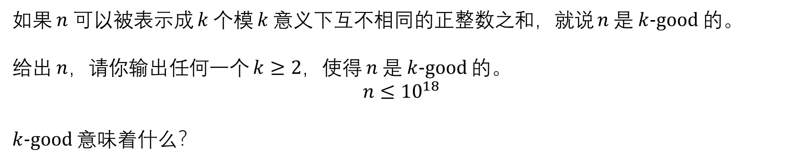
例题：CF1656D [中]
如果 $n$ 可以被表示成 $k$ 个模 $k$ 意义下互不相同的正整数之和，就说 $n$ 是 $k$-good 的。
给出 $n$，请你输出任何一个 $k≥2$，使得 $n$ 是 $k$-good 的。
$$n≤{10}^{18}$$
$k$-good 意味着什么？

Slide 15
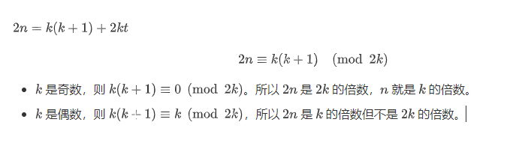

例题：CF1656D cont.
分类讨论 $k$ 的奇偶性。
怎么满足“正整数”？
练习题：CF1603B

Slide 16
知识回顾：欧拉函数相关
1. 欧拉函数的定义是？如何计算？
2. 复述一遍欧拉定理和扩展欧拉定理。

Slide 17
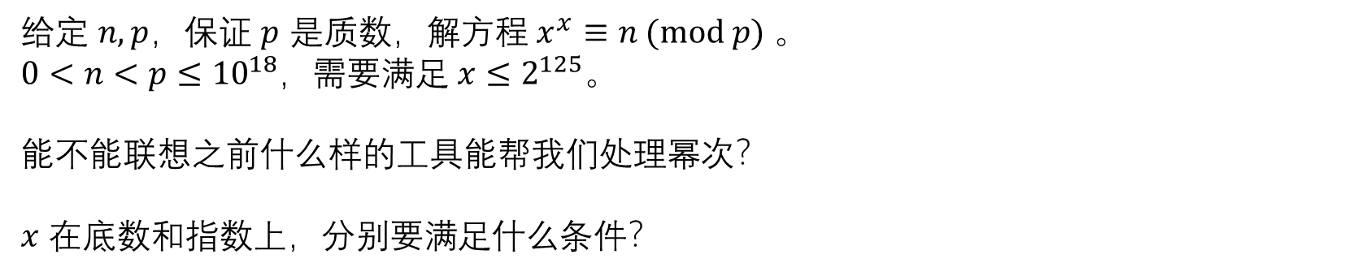
例题：幂塔方程 (弱化版) [中]
给定 $n,p$，保证 $p$ 是质数，解方程 $x^{x}≡n (mod p) 。$
$0<n<p≤{10}^{18}$，需要满足 $x≤2^{125}$。
能不能联想之前什么样的工具能帮我们处理幂次？
$x$ 在底数和指数上，分别要满足什么条件？

Slide 18
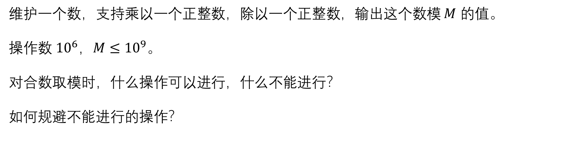
例题：P4588 [易]
维护一个数，支持乘以一个正整数，除以一个正整数，输出这个数模 $M$ 的值。
操作数 ${10}^{6}$，$M≤{10}^{9}$。
对合数取模时，什么操作可以进行，什么不能进行？
如何规避不能进行的操作？

Slide 19
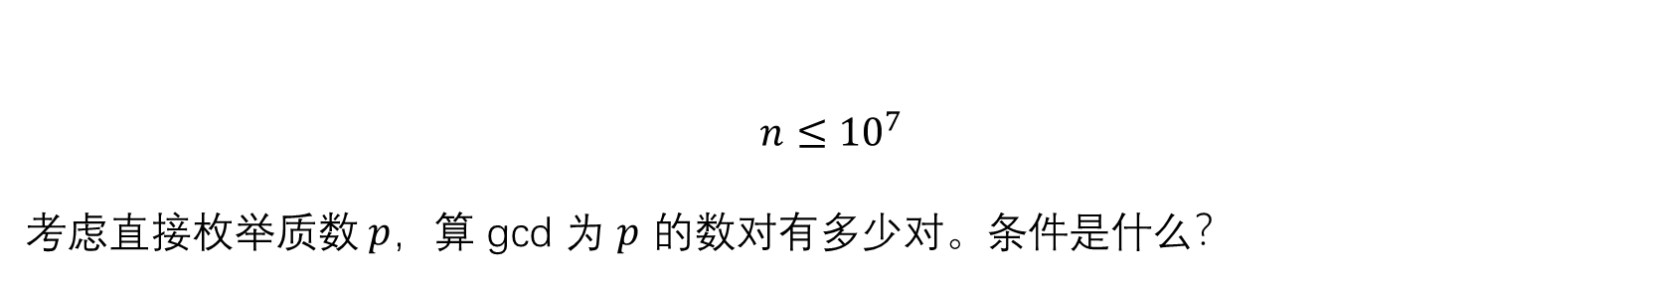
例题：P2568 [易]
$$n≤{10}^{7}$$
考虑直接枚举质数 $p$，算 gcd 为 $p$ 的数对有多少对。条件是什么？

Slide 20
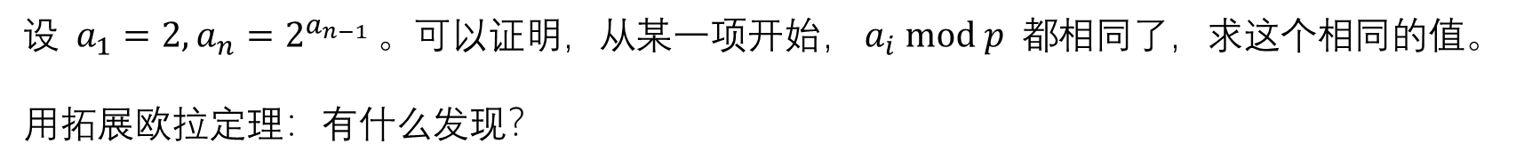
* 例题：P4139 [易]
设 $a_{1}=2,a_{n}=2^{a_{n−1}}$。可以证明，从某一项开始，$a_{i} mod p$ 都相同了，求这个相同的值。
用拓展欧拉定理：有什么发现？

Slide 21
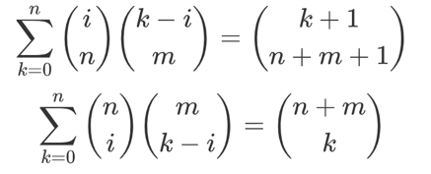

知识回顾：组合数与基本计数思想
$$\left({n \atop m}\right)=\frac{n!}{m!\left(n−m\right)!}$$
$${\left(x+y\right)}^{n}=\sum{\left({n \atop i}\right)}x^{i}y^{n−i}$$
枚举子集，复杂度是什么？
$1,2,…,n$ 有多少种圆排列？
卡特兰数的递推公式和通项公式分别是什么？

Slide 22
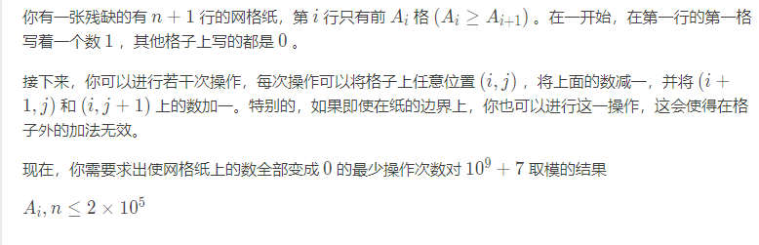
* 例题：CF1696E [易]
对于组合计数题，有两个可能的难点：列式和计算。

Slide 23
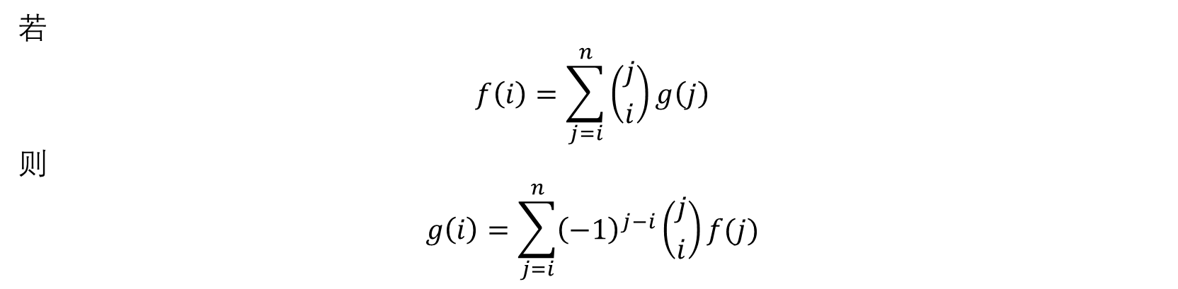
知识回顾：二项式反演
若
$$f\left(i\right)=\sum_{j=i}^{n}{\left({j \atop i}\right)g\left(j\right)}$$
则
$$g\left(i\right)=\sum_{j=i}^{n}{{\left(−1\right)}^{j−i}\left({j \atop i}\right)f(j)}$$

Slide 24
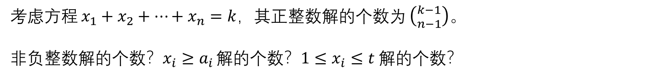
插板法
考虑方程 $x_{1}+x_{2}+…+x_{n}=k$，其正整数解的个数为 $\left({k−1 \atop n−1}\right)。$
非负整数解的个数？$x_{i}≥a_{i}$ 解的个数？${1≤x}_{i}≤t$ 解的个数？

Slide 25
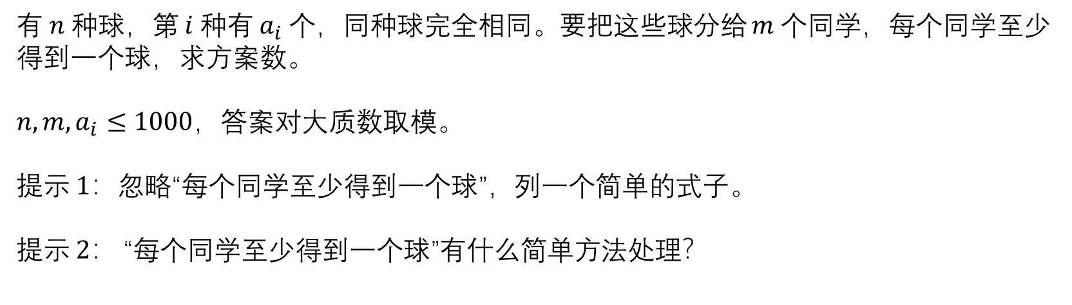
例题：P5505 [易]
有 $n$ 种球，第 $i$ 种有 $a_{i}$ 个，同种球完全相同。要把这些球分给 $m$ 个同学，每个同学至少得到一个球，求方案数。
$n,m,a_{i}≤1000$，答案对大质数取模。
提示 1：忽略“每个同学至少得到一个球”，列一个简单的式子。
提示 2： “每个同学至少得到一个球”有什么简单方法处理？

Slide 26
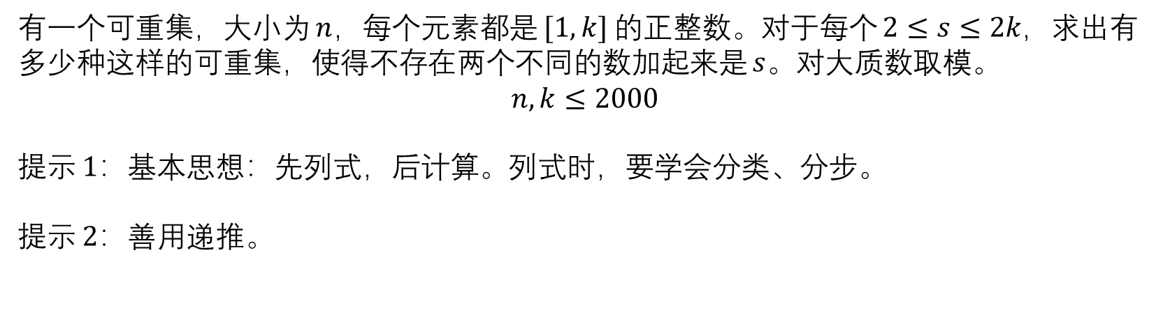
例题：ARC102C [中]
有一个可重集，大小为 $n$，每个元素都是 $[1,k]$ 的正整数。对于每个 $2≤s≤2k$，求出有多少种这样的可重集，使得不存在两个不同的数加起来是 $s$。对大质数取模。
$$n,k≤2000$$
提示 1：基本思想：先列式，后计算。列式时，要学会分类、分步。
提示 2：善用递推。

Slide 27
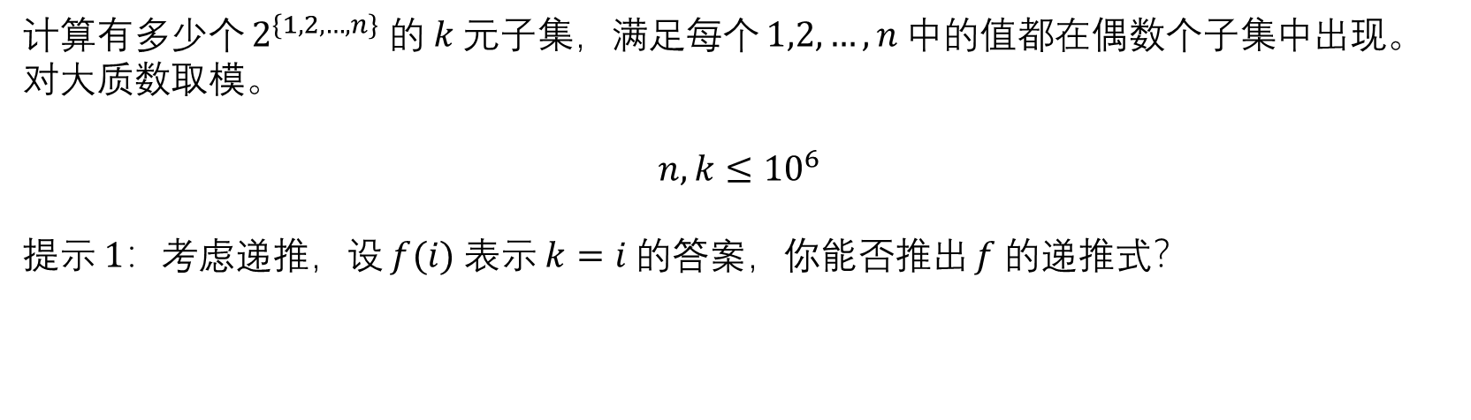
* 例题：P3214 [难]
计算有多少个 $2^{\{1,2,…,n\}}$ 的 $k$ 元子集，满足每个 $1,2,…,n$ 中的值都在偶数个子集中出现。对大质数取模。
$$n,k≤{10}^{6}$$
提示 1：考虑递推，设 $f(i)$ 表示 $k=i$ 的答案，你能否推出 $f$ 的递推式？

Slide 28
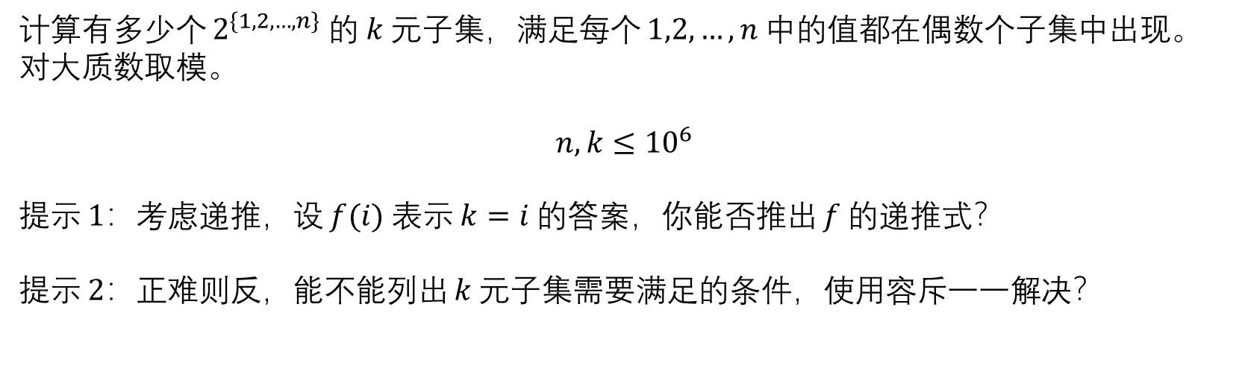
* 例题：P3214 cont.
计算有多少个 $2^{\{1,2,…,n\}}$ 的 $k$ 元子集，满足每个 $1,2,…,n$ 中的值都在偶数个子集中出现。对大质数取模。
$$n,k≤{10}^{6}$$
提示 1：考虑递推，设 $f(i)$ 表示 $k=i$ 的答案，你能否推出 $f$ 的递推式？
提示 2：正难则反，能不能列出 $k$ 元子集需要满足的条件，使用容斥一一解决？

Slide 29
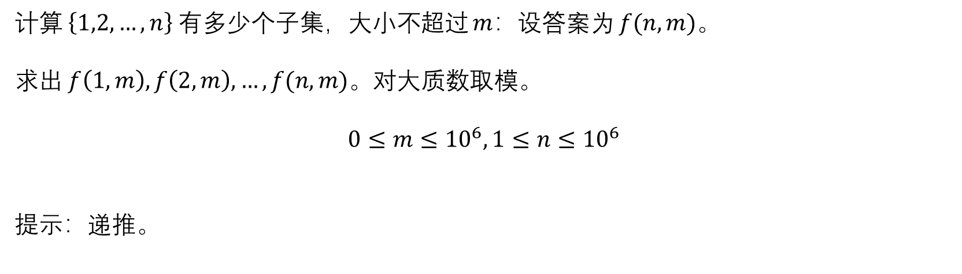
知识回顾：组合数前缀和
计算 $\left\{1,2,…,n\right\}$ 有多少个子集，大小不超过 $m$：设答案为 $f(n,m)$。
求出 $f\left(1,m\right),f\left(2,m\right),…,f(n,m)$。对大质数取模。
$$0≤m≤{10}^{6},1≤n≤{10}^{6}$$
提示：递推。

Slide 30
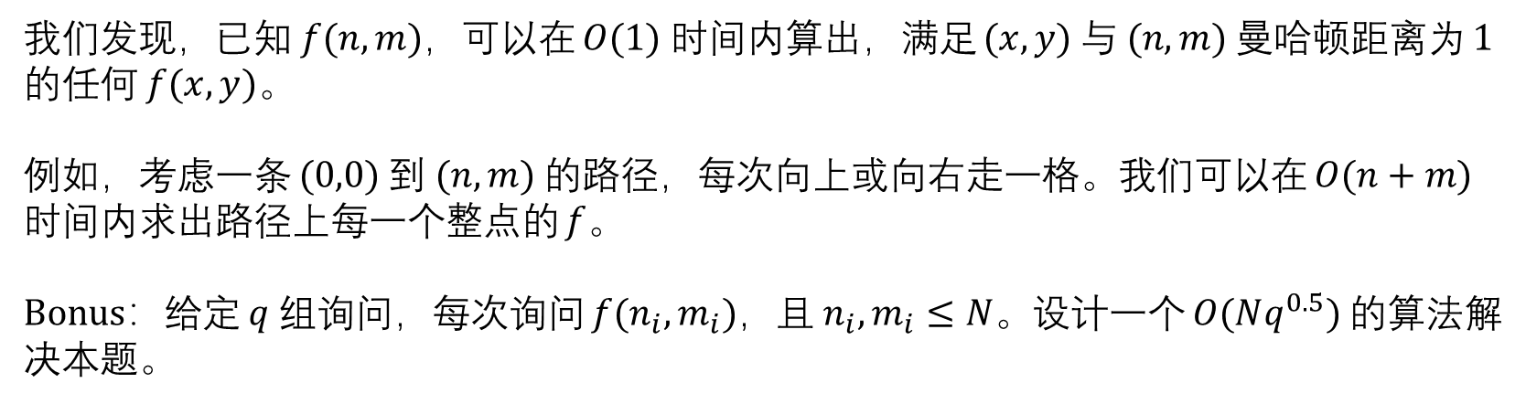
组合数前缀和 cont.
我们发现，已知$f(n,m)，$可以在 $O(1)$ 时间内算出，满足 $(x,y)$ 与 $(n,m)$ 曼哈顿距离为 1 的任何 $f(x,y)$。
例如，考虑一条 $(0,0)$ 到 $(n,m)$ 的路径，每次向上或向右走一格。我们可以在 $O(n+m)$ 时间内求出路径上每一个整点的 $f$。
Bonus：给定 $q$ 组询问，每次询问 $f(n_{i},m_{i})$，且 $n_{i},m_{i}≤N$。设计一个 $O(Nq^{0.5})$ 的算法解决本题。

Slide 31
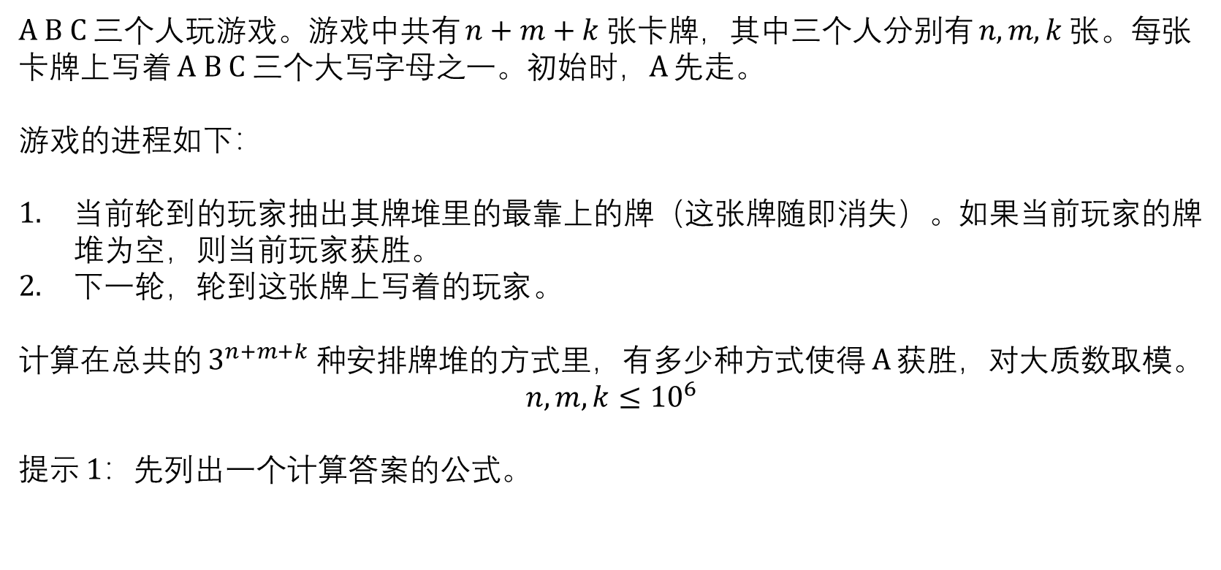
例题：ARC061D [难]
A B C 三个人玩游戏。游戏中共有 $n+m+k$ 张卡牌，其中三个人分别有 $n,m,k$ 张。每张卡牌上写着 A B C $三个大写字母之一$。初始时，A 先走。
游戏的进程如下：
当前轮到的玩家抽出其牌堆里的最靠上的牌（这张牌随即消失）。如果当前玩家的牌堆为空，则当前玩家获胜。
下一轮，轮到这张牌上写着的玩家。
计算在总共的 $3^{n+m+k} 种$安排牌堆的方式里，有多少种方式使得 A 获胜，对大质数取模。
$$n,m,k≤{10}^{6}$$
提示 1：先列出一个计算答案的公式。

Slide 32
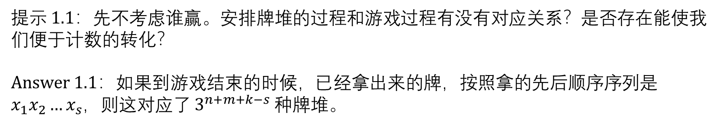
例题：ARC061D cont.
提示 1.1：先不考虑谁赢。安排牌堆的过程和游戏过程有没有对应关系？是否存在能使我们便于计数的转化？
Answer 1.1：如果到游戏结束的时候，已经拿出来的牌，按照拿的先后顺序序列是 $x_{1}x_{2}…x_{s}$，则这对应了 $3^{n+m+k−s}$ 种牌堆。

Slide 33
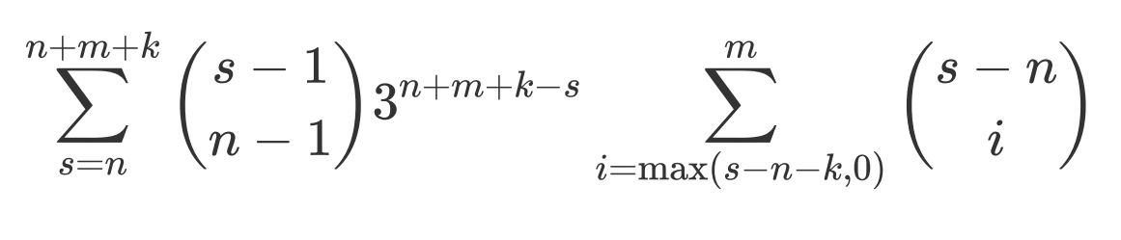
例题：ARC061D cont.
提示 1.2：列出一个用序列个数算牌堆个数的式子，先枚举序列长度，再用刚才的结论算牌堆个数。
Answer 1.2：

Slide 34
例题：ARC061D cont.
提示 2：考虑优化第二个求和符号，利用上一个例题的结论。

Slide 35
数学之高斯消元法
lsy

Slide 36
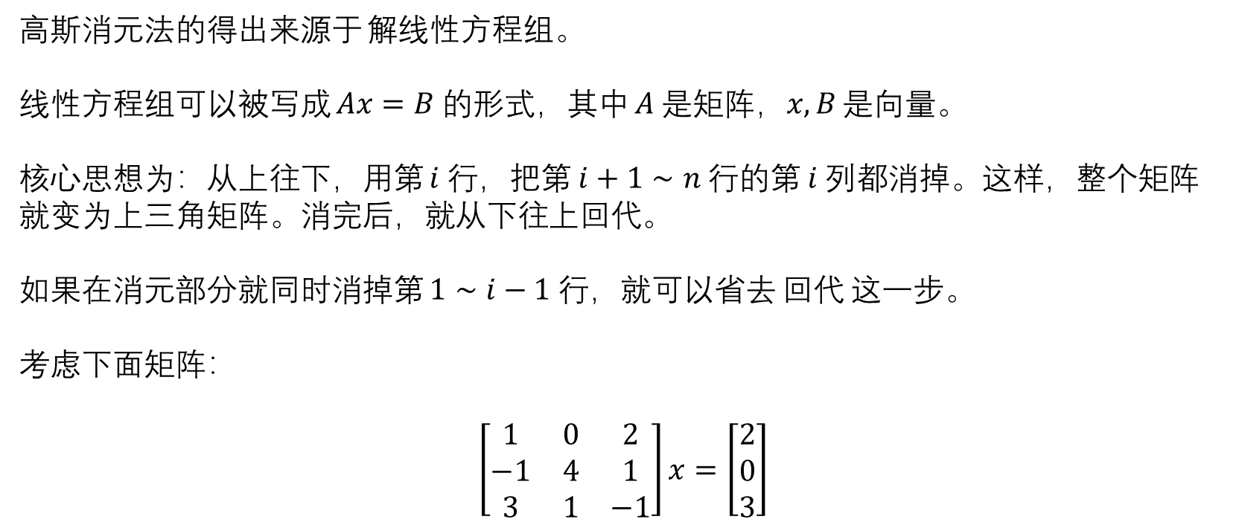
高斯消元法
高斯消元法的得出来源于 解线性方程组。
线性方程组可以被写成 $Ax=B$ 的形式，其中 $A$ 是矩阵，$x,B$ 是向量。
核心思想为：从上往下，用第 $i$ 行，把第 $i+1∼n$ 行的第 $i$ 列都消掉。这样，整个矩阵就变为上三角矩阵。消完后，就从下往上回代。
如果在消元部分就同时消掉第 $1∼i−1$ 行，就可以省去 回代 这一步。
考虑下面矩阵：
$$\left[\begin{matrix}1 & 0 & 2 \\ −1 & 4 & 1 \\ 3 & 1 & −1\end{matrix}\right]x=\left[\begin{matrix}2 \\ 0 \\ 3\end{matrix}\right]$$

Slide 37
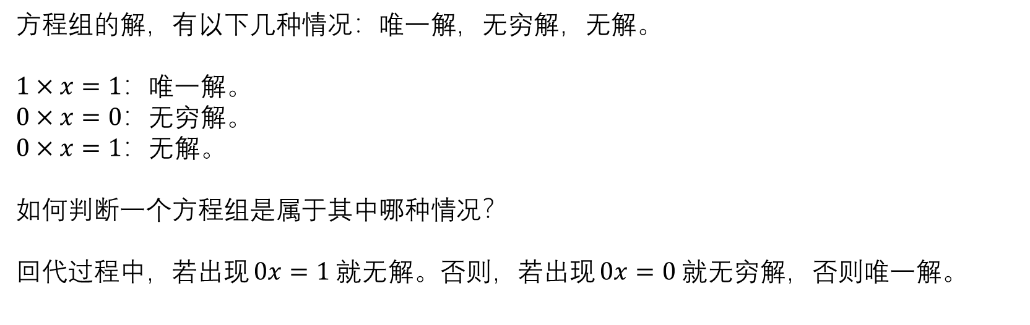
高斯消元法 cont.
方程组的解，有以下几种情况：唯一解，无穷解，无解。
$1×x=1$：唯一解。
$0×x=0$：无穷解。
$0×x=1$：无解。
如何判断一个方程组是属于其中哪种情况？
回代过程中，若出现 $0x=1$ 就无解。否则，若出现 $0x=0$ 就无穷解，否则唯一解。

Slide 38
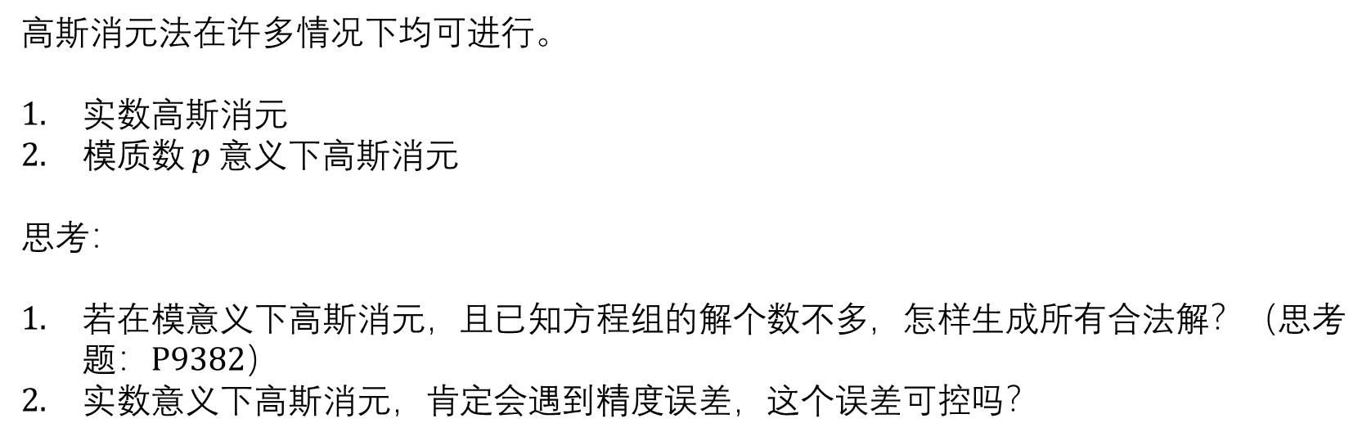
高斯消元法 cont.
高斯消元法在许多情况下均可进行。
实数高斯消元
模质数 $p$ 意义下高斯消元
思考：
若在模意义下高斯消元，且已知方程组的解个数不多，怎样生成所有合法解？（思考题：P9382）
实数意义下高斯消元，肯定会遇到精度误差，这个误差可控吗？

Slide 39
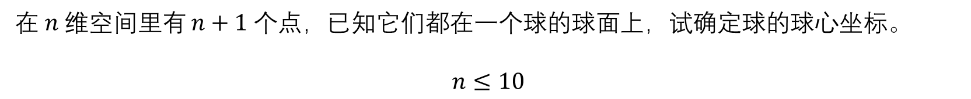
例题：P4035 [易]
在 $n$ 维空间里有 $n+1$ 个点，已知它们都在一个球的球面上，试确定球的球心坐标。
$$n≤10$$

Slide 40
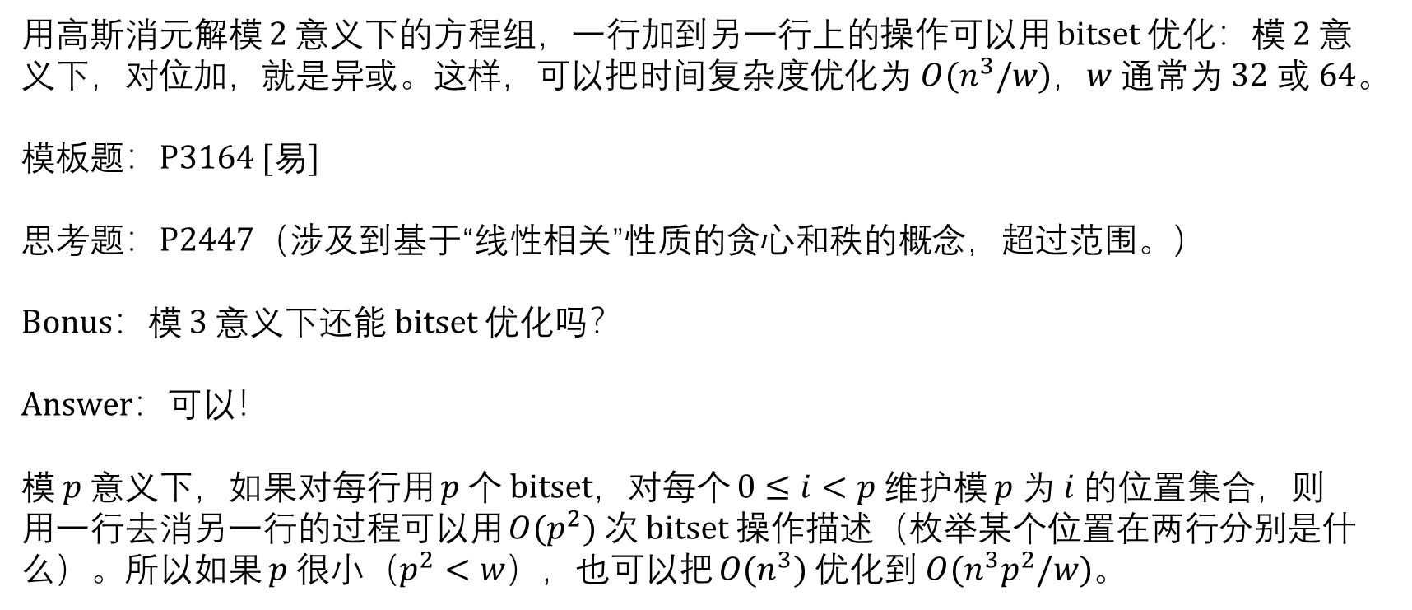
模 2 / 模小质数高斯消元
用高斯消元解模 2 意义下的方程组，一行加到另一行上的操作可以用 bitset 优化：模 2 意义下，对位加，就是异或。这样，可以把时间复杂度优化为 $O(n^{3}/w)$，$w$ 通常为 $32$ 或 64。
模板题：P3164 [易]
思考题：P2447（涉及到基于“线性相关”性质的贪心和秩的概念，超过范围。）
Bonus：模 3 意义下还能 bitset 优化吗？
Answer：可以！
模 $p$ 意义下，如果对每行用 $p$ 个 bitset，对每个 $0≤i<p$ 维护模 $p$ 为 $i$ 的位置集合，则用一行去消另一行的过程可以用 $O(p^{2})$ 次 bitset 操作描述（枚举某个位置在两行分别是什么）。所以如果 $p$ 很小（$p^{2}<w$），也可以把 $O(n^{3})$ 优化到 $O(n^{3}p^{2}/w)$。

Slide 41
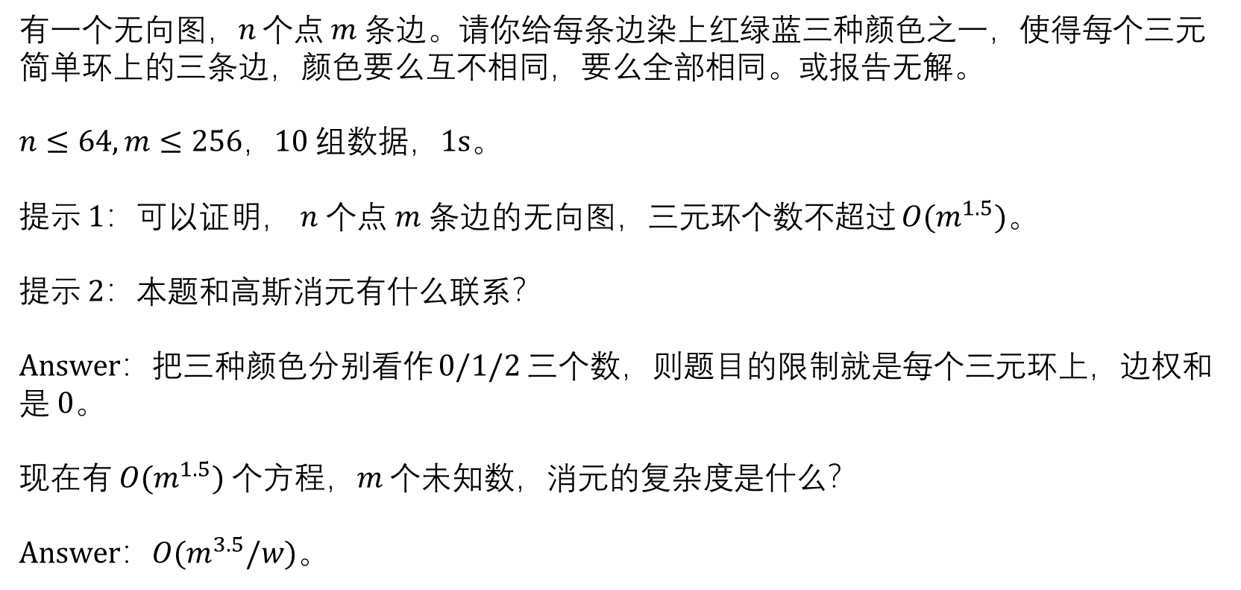
例题：CF1606F [中]
有一个无向图，$n$ 个点 $m$ 条边。请你给每条边染上红绿蓝三种颜色之一，使得每个三元简单环上的三条边，颜色要么互不相同，要么全部相同。或报告无解。
$n≤64,m≤256$，10 组数据，1s。
提示 1：可以证明， $n$ 个点 $m$ 条边的无向图，三元环个数不超过 ${O(m}^{1.5})$。
提示 2：本题和高斯消元有什么联系？
Answer：把三种颜色分别看作 0/1/2 三个数，则题目的限制就是每个三元环上，边权和是 0。
现在有 ${O(m}^{1.5})$ 个方程，$m$ 个未知数，消元的复杂度是什么？
Answer：$O(m^{3.5}/w)$。

Slide 42
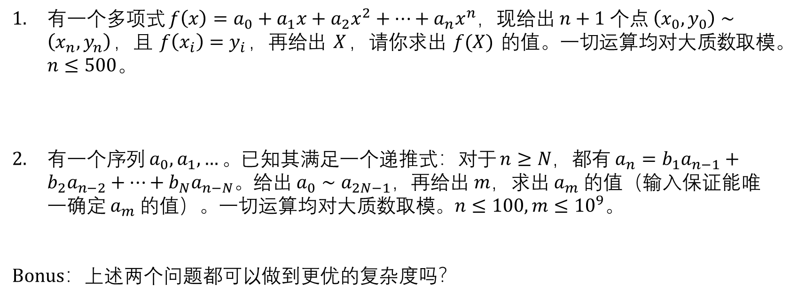
思考题
有一个多项式 $f\left(x\right)=a_{0}+a_{1}x+a_{2}x^{2}+…+a_{n}x^{n}$，现给出 $n+1$ 个点 $\left(x_{0},y_{0}\right)∼\left(x_{n},y_{n}\right)$，且 $f\left(x_{i}\right)=y_{i}$，再给出 $X$，请你求出 $f(X)$ 的值。一切运算均对大质数取模。$n≤500$。
有一个序列 $a_{0},a_{1},…。$已知其满足一个递推式：对于 $n≥N$，都有 $a_{n}=b_{1}a_{n−1}+b_{2}a_{n−2}+…+b_{N}a_{n−N}。$给出 $a_{0}∼a_{2N−1}，$再给出 $m$，求出 $a_{m}$ 的值（输入保证能唯一确定 $a_{m}$ 的值）。一切运算均对大质数取模。$n≤100,m≤{10}^{9}$。
Bonus：上述两个问题都可以做到更优的复杂度吗？

